Slide 1
РОЛЬ ПАЦИЕНТСКИХ ОРГАНИЗАЦИЙ В СТРУКТУРЕ ВЗАИМОДЕЙСТВИЯ ПРОИЗВОДИТЕЛЬ-ВРАЧ-ПАЦИЕНТ
Степанов И.О. – Председатель ЯОООИБРС «Гефест», член общественных Советов по защите прав пациентов при ДЗ и Ф и Управления Росздравнадзора ЯО, к.м.н.

Slide 2
СРЕДСТВА ДОСТИЖЕНИЯ ОБЩЕЙ ЦЕЛИ – ЭФФЕКТИВНОЙ И БЕЗОПАСНОЙ ТЕРАПИИ
Производитель – производство ЛС в соответствие со стандартами (GMP)
Врач – лечение в соответствие с порядками оказания медицинской помощи на основе стандартов, пользуясь рекомендациями, протоколами
Пациент – выполнение предписаний по назначению препаратов (рекомендации врача, инструкции)

Slide 3
ПРОБЛЕМЫ
Производитель – невозможность воспроизвести точную копию сложного биологического ЛС ( биоаналоги)
Врач – данные доказательной медицины и стандарты ориентированы на лечение популяции больных, а не конкретного больного
Пациент – нередко имеет индивидуальную чувствительность к ЛС, что может сказаться на эффективности и переносимости

Slide 4
СПЕКТР ЧАСТЫХ НЕЖЕЛАТЕЛЬНЫХ РЕАКЦИЙ
Нежелательная побочная реакция | ИФН бета-1b |  | ИФН бета-1а п/к |  | ИФН бета-1а в/м |  | ГА
 | III фаза КИ | Пост-маркетинг | III фаза КИ | Пост-маркетинг | III фаза КИ | Пост-маркетинг | III фаза КИ | Пост-маркетинг
Реакции в месте введения
Боль, отек, гиперемия | + | + |  | + | + | + | + | +
Липоатрофия |  | + |  | + |  |  | + | +
Некрозы |  | + |  | + |  | +
Системные реакции
Гриппоподобный синдром | + | + | + | + | + | +
Мышечные боли | + | + | + | + | + | +
Чувство усталости | + | + | + | + | + | +
Кожная сыпь |  | + |  | + |  | +
Депрессия |  | + |  | + |  | +
Анафилактические реакции |  |  |  |  |  |  |  | +
Системная пост-инъекционная реакция |  |  |  |  |  |  | + | +
Параклинические эффекты
Повышение АлАТ/АсАТ | + | + | + | + | + | +
Лейкопения | + | + | + | + | + | +

Slide 5
Побочные эффекты терапии препаратами, изменяющими течение рассеянного склероза (ПИТРС) по данным регистра рассеянного склероза Ярославской области Н.Н.Спирин1, Д.С.Касаткин1, И.О.Степанов2, Е.Г.Шипова1, Н.С.Баранова1
Была проанализирована информация катамнестического наблюдения за пациентами, получавшими такую терапию в Ярославской области в период с 2009 по 2011 гг. Общее число пациентов составило 230 человек, общее количество случаев использования ПИТРС составило 401 (n), что связано с тем, что некоторые пациенты имели анамнез использования нескольких препаратов. В анализ вошли данные о пациентах, получавших препараты интерферона бета-1а для внутримышечного введения (авонекс – 3,0%), интерферона бета-1а для подкожного применения (ребиф –19,2%, генфаксон – 8,5%), интерферона бета-1b (бетаферон – 16,5%, экставиа – 18,2%, ронбетал – 18,0%), а также глатирамера ацетата (копаксон – 16,7%).

Slide 6
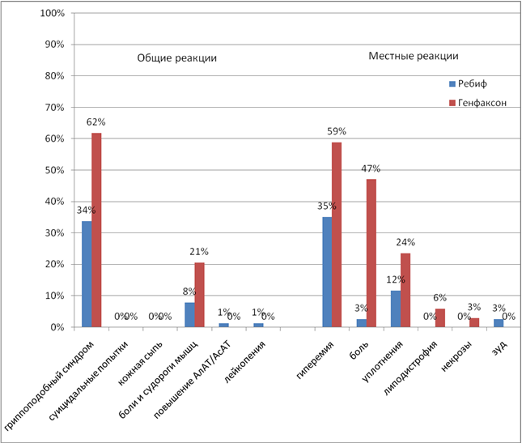

Slide 7
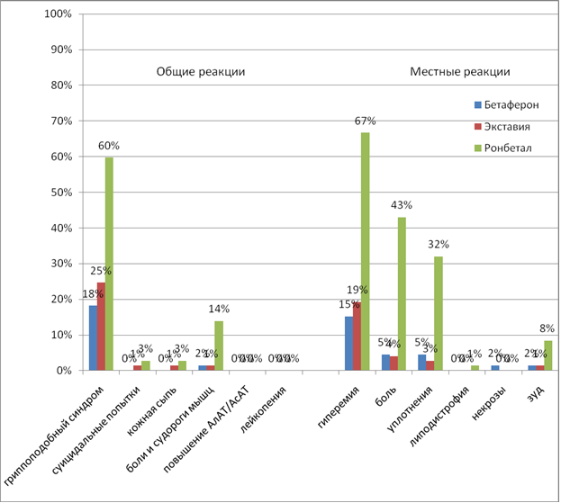

Slide 8
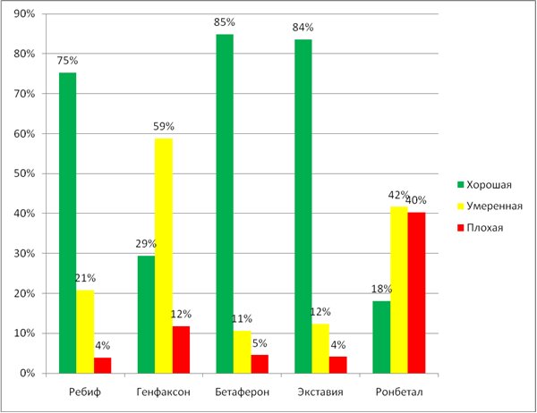
ПЕРЕНОСИМОСТЬ ПО МНЕНИЮ ПАЦИЕНТА

Slide 9
ИСТИННОСТЬ ЗНАНИЯ – РЕАЛЬНАЯ КЛИНИЧЕСКАЯ ПРАКТИКА
Неэффективность и плохая переносимость ЛС:
Неправильное назначение (врач)
Неисполнение рекомендаций (пациент)
Индивидуальные особенности реагирования на препарат
(свойство организма + свойство препарата)
Если в ряду: оригинальный препарат – воспроизведенный1 – воспроизведенный2, нет эквивалентности по безопасности и эффективности, то вопрос к производителю.

Slide 10
ДОЛЖНЫ БЫТЬ КРИТЕРИИ
«Критический показатель качества - это физическое, химическое, биологическое или микробиологическое свойство или характеристика, которая для обеспечения необходимого качества продукции должна находиться в соответствующих предела, соответствующем диапазоне или иметь соответствующее распределение» цит. по Ю.В.Подпружников и др. «Хрестоматия фармацевтического качества» М.2015 - стр. 87.

Slide 11
Решение проблемы
Учет и анализ эффективности и безопасности ЛС (создание единых регистров)
Создание и легитимизация критических показателей качества по биологическим эффектам (эффективности и безопасности)
Открытость производителя - пациентские организации и профессиональные медицинские организации должны иметь возможность обращения с жалобами на предприятие и получать исчерпывающие ответы, при этом должна быть обеспечена гласность контроля качества
Должен проводиться анализ причин нарушения качества, способов их выявление, мер по предупреждению нарушений качества ЛС (создание переговорных площадок, под эгидой Правительства субъекта федерации или Главы региона с участием представителя пациентского сообщества).

Slide 12
БЛАГОДАРЮ ЗА ВНИМАНИЕ

